Slide 1
Методика AZT 2015
ООО «Аудатэкс», сентябрь 2015

Slide 2
Мировой лидер
АУДАТЭКС – мировой лидер в области разработки многофункциональных решений для оптимизации и автоматизации процессов, связанных с урегулированием автомобильных убытков, восстановительным ремонтом и оценкой стоимости транспортных средств в рамках единого информационного пространства.
В России АУДАТЭКС представлен с 2003 года. С 2012 года компания оказывает свои услуги в республиках Беларусь и Казахстан, имеет около 6000 Пользователей, услуги компании прошли добровольную сертификацию в государственных и коммерческих организациях.
На сегодня корпорация Solera, в которую входит компания АУДАТЭКС, представлена более чем в 72 странах, включая большинство стран Европы, Азии, Северной и Южной Америки, и Австралии.

Slide 3
Соответствие 152-ФЗ «О персональных данных»
Программное обеспечение АУДАТЭКС для урегулирования автомобильных убытков соответствует 152-ФЗ «О персональных данных» (вступил в силу с 01.09.2015), вносящему запрет трансграничной передачи персональных данных граждан Российской Федерации (завершен процесс переноса серверов из Швейцарии на территорию РФ).

Slide 4
Аудатэкс в России
Работа в едином информационном пространстве
С 1 июля 2012 года АУДАТЭКС предоставляет все услуги в режиме on-line. Это позволяет всем участникам автомобильного рынка взаимодействовать в рамках единого информационного пространства, иметь доступ к многочисленным сервисам компании в режиме реального времени.
Сотрудничество с государственными и профессиональными объединениями
АУДАТЭКС является членом Экспертного Совета Центрального Банка РФ, партнером Российского Союза Автостраховщиков (РСА), стратегическим партнером Ассоциации Российские Автомобильные Дилеры (РОАД), также сотрудничает с Министерством Юстиции РФ, Торгово-Промышленной палатой РФ, Министерством Транспорта РФ.
Соответствие требованиям «Закона об ОСАГО» и «Единой методике по определению размера расходов на восстановительный ремонт в отношении поврежденного транспортного средства»
В рамках сотрудничества с РСА, компанией АУДАТЭКС разработано специализированное программное решение ОСАГО Про, которое позволяет полноценно взаимодействовать всем участникам рынка урегулирования убытков ОСАГО (страховым компаниям, экспертам-техникам и станциям технического обслуживания), в рамках единого информационного поля.

Slide 5
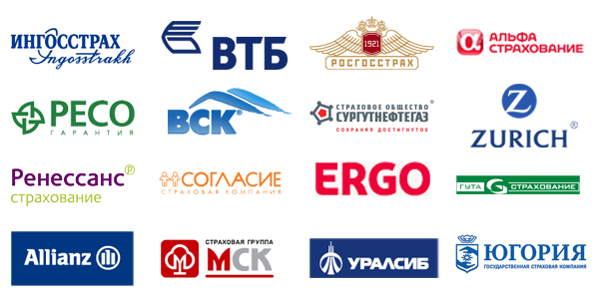
Партнеры в России
Более 80 страховых компаний, среди которых:
Ингосстрах, АльфаСтрахование, РЕСО-Гарантия, ВСК, МСК, Allianz, Согласие, Ренессанс, Уралсиб, Югория и др.
Более 1 200 дилеров и СТОа, среди которых:
ООО «Мэйджор Автосервис», ГК «Независимость», ГК «Автомир», ООО «Рольф», ГК «Дженсер» и др;
Более 700 независимых экспертиз, среди которых:
РАНЭ, АПЭКС Групп, Сателлит, Малакут Ассистанс и др;
7 поставщиков ЛКМ: Европроект, BASF, PPG и др.
Импортеры, представительства заводов-изготовителей на территории РФ:
LADA, Chevrolet, Renault, KIA, Nissan, Toyota, Ford, Mitsubishi, Suzuki, Peugeot, Volvo, Honda, Geely и др.
Разработчики ПО и системные интеграторы:
1С-Рарус, Incadea, EPAM.

Slide 6
База данных Аудатэкс
База данных Аудатэкс – это консолидированный объем информационных данных специально разработанный для потребностей страховщиков, экспертов-техников, станций технического обслуживания, импортеров и заводов-изготовителей.
ГЛОБАЛЬНАЯ БАЗА ДАННЫХ | ДОПОЛНИТЕЛЬНЫЕ ДАННЫЕ ДЛЯ РФ
Около 1900 моделей от 82 производителя транспортных средств. в том числе: Мотоциклы более 150 моделей Грузовые ТС более 200 моделей Более 5 миллионов каталожных номеров запасных частей Более 750 моделей имеют возможность использовать сервис AUDAVIN. Ежемесячно вносится до 27000 обновлений, гарантируя наличие актуальной информации. | Рекомендованная розничная цена запасных частей импортеров на территории РФ по маркам: Lada, Renault, KIA, Nissan, Infiniti, Ford, Mitsubishi, Suzuki, Peugeot, Citroen, Mercedes-Benz, BMW, Mini, SsangYong, Volvo, LandRover, Subaru, Jaguar,. RepairTips – «подсказки по ремонту», доступные по маркам: Nissan, Renault, Ford, Opel, Chevrolet, Cadillac, Kia - список постоянно пополняется Возможность загрузки прайс-листов исполнителя для использования в расчете восстановительного ремонта
База данных Аудатэкс содержит официальные нормативы трудоемкостей работ по марке LADA в рамках сотрудничества с ОАО «АвтоВАЗ»

Slide 7
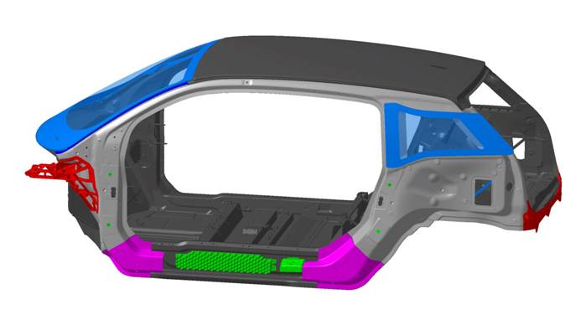
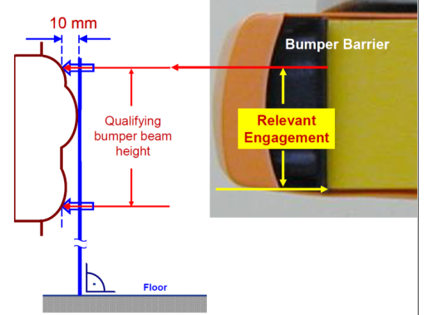
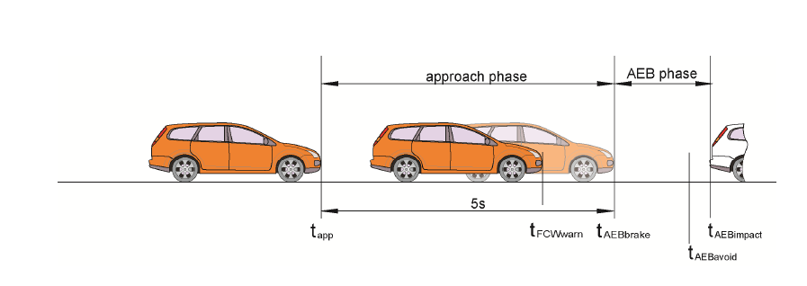
Что такое AZT?
AZT Automotive GmbH
AZT Automotive GmbH, Allianz Center for Technology
Центр по исследованию автомобильной техники и предотвращения рисков, доверенный партнер в автомобильной индустрии.
Компания основана в 1971 году
Основными направлениями исследований являются:
Уменьшение тяжести повреждений при ДТП
Сокращение несчастных случаев на дороге.
Так же AZT проводят исследования:
Технологий ремонта ТС
Стоимостей ремонта
Причин возникновения ДТП
Конструкции ТС

Slide 8
Как производить ремонт?
Изначально:

Slide 9
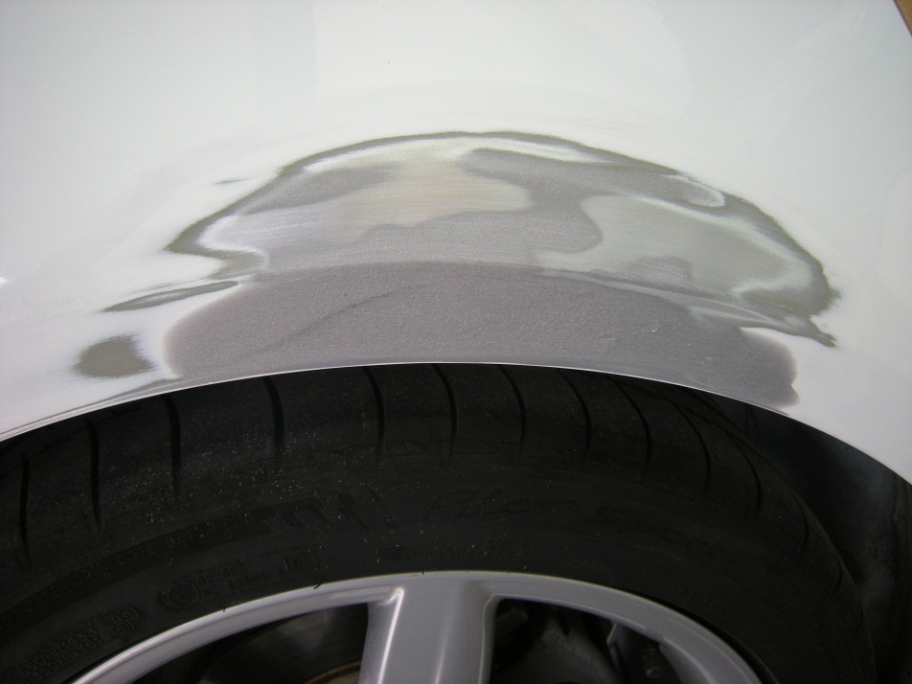
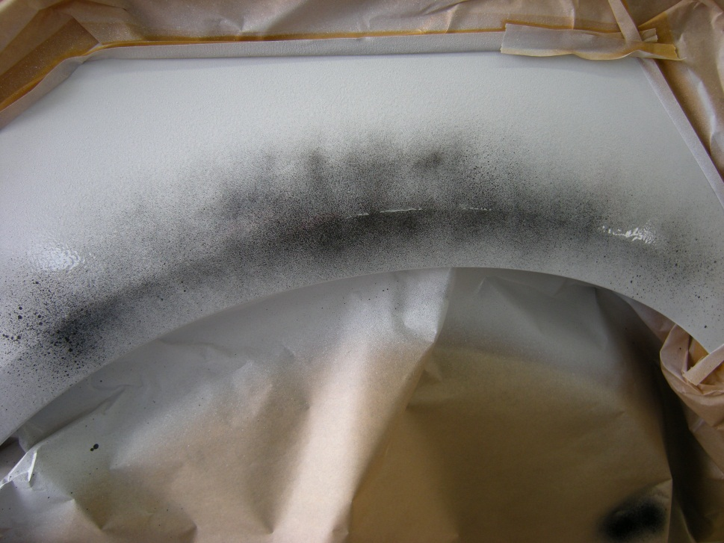
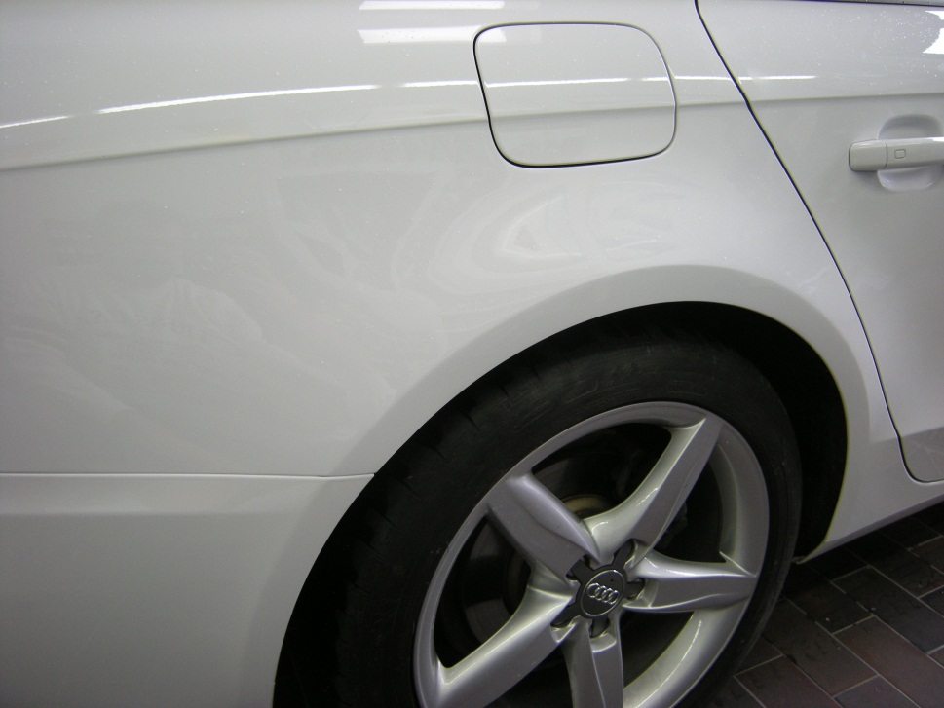
Как производить ремонт?
1. Отремонтировать деталь
2. Обработать шпатлевкой
3. Загрунтовать
4. Окрасить базой и покрыть лаком

Slide 10
Откуда берутся данные?
Что необходимо:
Как мы можем это получить:
Результат:
Данные площадей деталей
Путем измерения площадей окрашиваемых деталей
Получены данные в ДМ² по площадям каждой окрашиваемой детали
Лакокрасочные и расходные материалы
Путем взвешивания, подсчета и измерения необходимых ЛКМ и компонентов
Разработаны коэффициенты для различных типов ЛКП, разработана методика расчета расхода ЛКМ
Нормы времени на работы
Проведение измерений, анализ последовательности выполненных операций, разработка коэффициентов
Разработаны нормы для окраски каждой детали

Slide 11
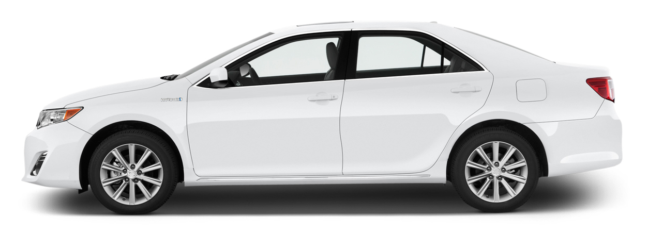
Данные площадей деталей
1 ДМ²
Линии разреза
Алюминий
Метал
Верхняя часть
Пластик
Нижняя часть
Данные по площадям передаются автопроизводителем, или измеряются специалистами AZT у дилера.
Учитываются следующие критерии:
Материал (алюминий, метал, пластик, и т.д.)
Тип монтажа (прикрученные, приваренные, приклеенные, и т.д.)
Зонирование (деталь целиком, верхняя часть, нижняя часть)
Площадь поверхности
Проверка наличия линий разреза

Slide 12
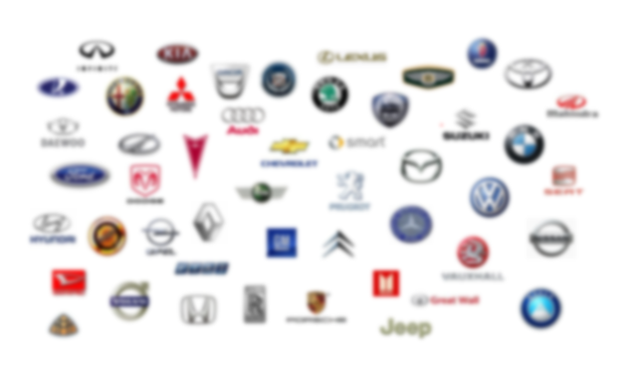
ЛКМ: структура 2х-слойного покрытия
Лакокрасочные материалы: структура 2х-слойного покрытия
Лак (Clear Coat)
База(Base Coat)
Наполнитель (HS Filler)
Грунтовка (Edge Primer)
Металлическая деталь

Slide 13
Подготовка данных по стоимости ЛКМ
Основные этапы:
1. Сбор данных от официальных дистрибуторов ЛКМ и расходных материалов на рынке РФ. Только ведущие поставщики.
2. Обработка полученных данных Audatex Россия
3. Передача данных в AZT для подготовки новых коэф. по расходу ЛКМ*
4. Загрузка полученных данных на тестовый сервер Audatex и подготовка сравнительного анализа между текущими ценами в системе и новыми
5. Уведомление партнеров об изменении стоимости ЛКМ и предоставление результатов сравнительного анализа
6. Активация новых цен на основном сервере компании Audatex через 4 недели с момента уведомления партнеров о наличии новых цен
*- Данные содержат стоимости лаков, базы, наполнителя, грунтовки, укрывочных материалов и др.

Slide 14
Определение расхода ЛКМ
Алюминий
Метал
Пластик
Коэффициенты ЛКМ для различных этапов окраски:
I Новая деталь
II Поверхность
III Ремонт до 50%
IV Ремонт свыше 50%
Метал
Размер поверхности детали в дм²
Дверь по этапу II 3760 руб.
Дверь по этапу III 4560 руб.
K1R,K1N,K1G Новые детали
K2 Поверхность
K3 Ремонт до 15%
Пластик
Для информации: В итоговую стоимость расчёта уже включены данные по стоимостям остатков краски в инструменте. Вам не нужно их учитывать при подготовке индивидуального индекса.

Slide 15
Нормативы рабочего времени
Определение последовательности работ:
Подготовка к окраске:
Обработка поверхности:
Определение временных составляющих:
Перемещение ТС
Подготовка к работе
Укрытие деталей
Просушка между слоями
Чистовая обработка
Колеровка
Выкрас тестового образца
Очистка (многократно)
Укрытие (многократно)
Шлифование (многократно)
Полировка
Нанесение наполнителя
Грунтование
Нанесение базы/лака
И т.д.
Степень окраски металлических деталей IM, IE, II, III, IV.
Степень окраски пластиковых деталей K1R, K1N, K1G, K2, K3
I Новая деталь
II Поверхность
III Ремонт до 50%
IV Ремонт свыше 50%
Метал
Размер поверхности детали в дм²
Дверь по этапу II 0,8 н/ч
Дверь по этапу III 1,7 н/ч
Пластик
K1R,K1N,K1G Новые детали
K2 Поверхность
K3 Ремонт до 15%

Slide 16
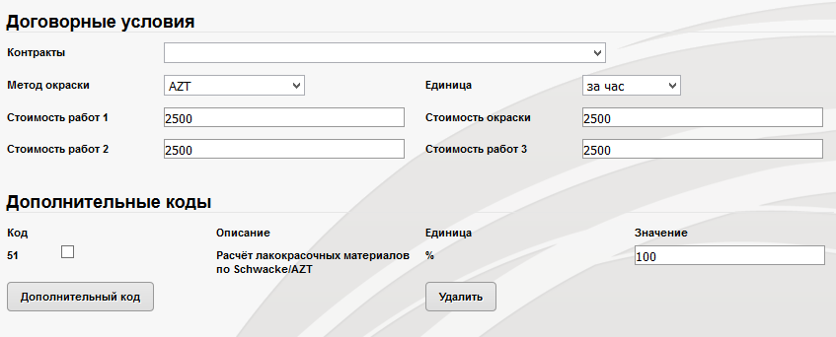
Индекс AZT
100% индекс означает расчет по рекомендованным ценам поставщиков ЛКМ.
В зависимости от договорных условий между партнерами индекс может быть изменен.
Размер индивидуального индекса рассчитывается по следующей формуле:
Фактические затраты материала при ремонте x 100
Индивидуальный индекс =
Стоимость материалов, рассчитанная по методике AZT

Slide 17
Результаты расчета
AudaPad Web
Подготовка
(учитывается однократно)
Окраска детали
(учитывается для каждой детали)
Время
Материал
Время
Материал
1,7 ч.
1800 руб.
1,7 ч.
4560 руб.
Итого (часы): 3,4 X 2500 руб. = 8500 руб.
Итого (ЛКМ): = 6360 руб.
= 14860 руб.

Slide 18
Спасибо за внимание!
Казаченко Александр +7(985)773 7614
Alexandr.Kazachenko@audatex.ru

